Slide 1
树

Slide 2
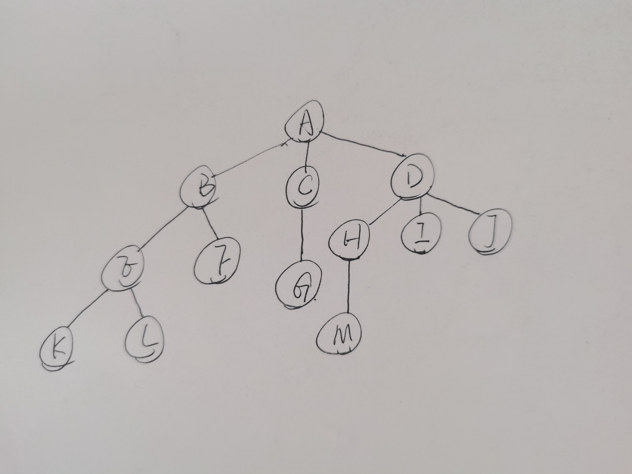
树的定义
树是有n(n≥0)个结点的有限集。当n=0时，称为空树。在任意一棵非空树中应满足：
有且仅有一个特定的称为根的结点
当n>1时，其余结点可分为m(m>0)个互不相交的有限集T1,T2,...Tm,其中每个集合本身又是一棵树，并且称为根的子树
显然，树的定义是递归的，即在树的定义中又用到了树的定义，那么树作为一种逻辑结构，同时也是一种分层结构，具有以下两个特点：
1）树的根结点没有前驱，除根结点以外的所有结点有且只有一个前驱
2）树中所有结点可以有零个或多个后继

Slide 3
树的基本术语
结点：A,B,C...都是结点，结点不仅包含数据元素，而且包含指向子树的分支。例如结点A不仅包含数据元素A，含包含3个指向子树的指针。
结点的度：结点拥有的子树个数或者分支的个数。例如，A结点有3棵树，所以A结点的度为3。
树的度：树中各结点树的最大值。如例子中结点度的最大值为3（A,D结点），最小为0（F,G,I,J,K,L,M结点），所以树的度为3。
叶子结点：又叫做终端结点，指度为0的结点，如F,G,J,I,K,L,M结点都是叶子结点。
非终端结点：又叫做分支结点，指度不为0的结点，如A,B,C,D,E,H结点都是非终端结点。除了根结点之外的非终端结点，也叫做内部结点，如B,C,D,E,H结点都是内部结点。
孩子：结点的子树的根，如A结点的孩子为B,C,D
双亲：与孩子的定义对应，如B,C,D结点的双亲都是A。

Slide 4
兄弟：同一个双亲的孩子之间互为兄弟。如B,C,D互为兄弟，它们都是A的孩子。
祖先：从根到某结点的路径上的所有结点，都是这个结点的祖先，如K的祖先是A,B,E，从A到K的路径为A-B-E-K。
子孙：以某结点为根的子树中的所有结点，都是该结点的子孙，如D的子孙为H,I,J,M。
层次：从根开始，根为第一层，根的孩子为第二层，根的孩子的孩子为第三层，以此类推。
树的高度（深度）：树中结点的最大层次，如例子中的树共有4层，所以高度为4。
结点的深度和高度：
结点的深度是从根结点到该结点路径上的结点的个数。
从某结点往下走可能到达多个叶子结点，对应了多条通往这些叶子结点的路径，其中最长的那条路径上的结点个数即为该结点在树中的高度，如结点D的高度为3，就是从D到M的路径上的结点个数。
根结点的高度为树的高度，如结点A，其高度为4，是从A到K（L,M）这条路径上结点的个数，也是整棵树的高度。
堂兄弟：双亲在同一层的结点互为堂兄弟。如G,H互为堂兄弟，因为G的双亲是C，H的双亲是D，C和D在同一层上。注意区分兄弟和堂兄弟的。

Slide 5
有序树：树中结点的子树从左到右是依次有序的，不能交换，这样的树叫做有序树。
无序树：树中的子树没有顺序，可以任意交换，这样的树叫做无序树。
丰满树：丰满树即理想平衡树，要求除最底层外，其它层都是满的。
森林：若干棵互不相交的树的集合。如例子中把A去掉，剩下的三棵树互不相交它们组成一个森林。

Slide 6
树的性质
树中的结点数等于所有结点的度数之和加1
度为m的树中第i层至多有m^{i-1}个结点（i≥1）
高度为h的m叉树至多有（m^{h}-1）/(m-1)个结点
具有n个结点的m叉树的最小高度为[log_{m}(n(m-1)+1)]

Slide 7
二叉树的定义
将一般的树加上如下两个限制条件就得到了二叉树：
每个结点最多只有两棵子树，即二叉树中结点的度只能为0，1，2
子树有左右顺序之分，不能颠倒
二叉树的5种基本形态：
左子树
左子树
空二叉树
右子树
右子树
只有根结点
只有左子树
左，右子树都有
只有右子树

Slide 8
几个特殊的二叉树
满二叉树
一棵高度为h，且含有2^{h}-1个结点的二叉树称为满二叉树。对满二叉树进行编号，约定编号从1开始，自上而下，自左至右进行。对于编号为i的结点，若有双亲，则双亲为i/2，若有左孩子则左孩子为2i，若有右孩子，右孩子为2i+1。
1
A
2
3
B
C
D
E
F
G
4
5
6
7

Slide 9
完全二叉树
高度为h，有n个结点的二叉树，当且仅当其每个结点都与高度为h的满二叉树中编号为1~n的结点一一对应时，称为完全二叉树。
特点如下：
若i≤(n/2)，则结点i为分支结点，否则为叶子结点
叶子结点只可能在层次最大的两层上出现。对于最大层次中的叶子结点，都依次排列在该层最左边的位置上
若有度为1的结点，则只可能有一个，且该结点只有左孩子而无右孩子
按层序编号后，一旦出现某个结点（编号为i）为叶子结点或只有左孩子，则编号大于i的结点均为叶子结点
若n为奇数，则每个分支结点都有左孩子和右孩子；若n为偶数，则编号最大的分支结点（编号为n/2）只有左孩子，没有右孩子，其余分支结点左右孩子都有
1
A
2
B
3
C
4
D
5
E

Slide 10
二叉排序树
左子树上所有结点的关键字均小于根结点的关键字，右子树上的所有结点的关键字均大于根结点的关键字，左子树和右子树又是一棵二叉排序树
平衡二叉树
树上任一结点在左子树和右子树的深度之差不超过1

Slide 11
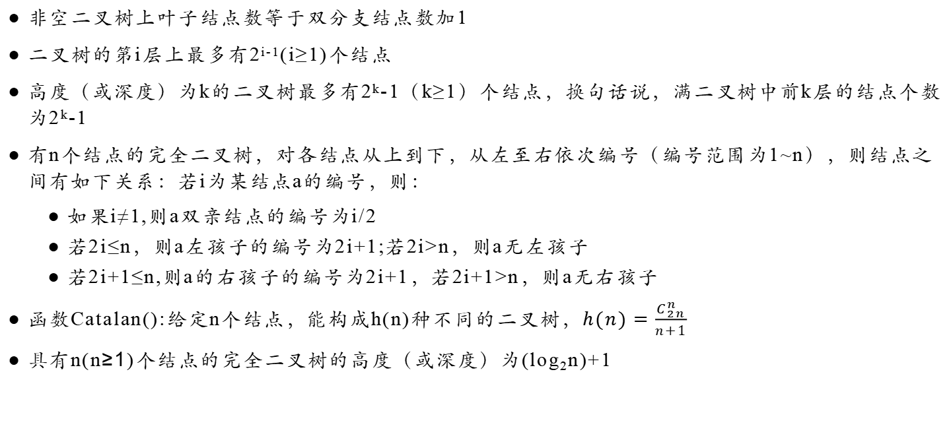
二叉树的主要性质
非空二叉树上叶子结点数等于双分支结点数加1
二叉树的第i层上最多有2^{i-1}(i≥1)个结点
高度（或深度）为k的二叉树最多有2^{k}-1（k≥1）个结点，换句话说，满二叉树中前k层的结点个数为2^{k}-1
有n个结点的完全二叉树，对各结点从上到下，从左至右依次编号（编号范围为1~n），则结点之间有如下关系：若i为某结点a的编号，则：
如果i≠1,则a双亲结点的编号为i/2
若2i≤n，则a左孩子的编号为2i+1;若2i>n，则a无左孩子
若2i+1≤n,则a的右孩子的编号为2i+1，若2i+1>n，则a无右孩子
函数Catalan():给定n个结点，能构成h(n)种不同的二叉树，$h(n)=\frac{C_{2n}^{n}}{n+1}$
具有n(n≥1)个结点的完全二叉树的高度（或深度）为(log₂n)+1

Slide 12
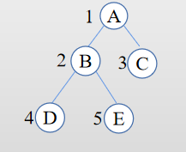
二叉树的存储结构
顺序存储结构
顺序存储结构即用一个数组来存储一棵二叉树，这种存储方式最适合于完全二叉树，用于存储一般的二叉树会浪费大量的存储空间。将完全二叉树中的结点值按编号次序依次存入一个一维数组中，即完成了一棵二叉树的顺序存储。
BTree[]:
结点 |  | A | B | C | D | E
数组下标 | 0 | 1 | 2 | 3 | 4 | 5

Slide 13
链式存储结构
由于顺序存储的空间利用率较低，所以二叉树一般都采用链式存储结构，用链表结点来存储二叉树中的每个结点，链式结点结构包含一个数据域和两个指针域。
结构体定义;
typedef struct BTNode
{
char data;
struct BTNode *lchild;
struct BTNode *rchild;
}BTNode;
lchild | data | rchild

Slide 14
二叉树的遍历
二叉树的遍历是指按某条搜索路径访问树中每个结点，使得每个结点均被访问一次，而且仅被访问一次。二叉树的遍历最基础的有先序遍历（先根后左再右），中序遍历（先左后根再右）和后序遍历（先左后右再根）。所谓‘序’指的就是根结点在何时被访问。

Slide 15
先序遍历
如果二叉树为空树，则什么都不做，否则：
1）先访问根结点
2）先序遍历左子树
3）先序遍历右子树
void PreOrder(BTNode *p)
{
if(p!=NULL)
{
Visit(p); //访问根结点
PreOrder(p->lchild) //先序遍历左子树
PreOrder(p->rchild) //先序遍历右子树
}
}

Slide 16
中序遍历
如果二叉树为空树，则什么都不做，否则：
1）中序遍历左子树
2）访问根结点
3）中序遍历右子树
void InOrder(BTNode *p)
{
if(p!=NULL)
{
InOrder(p->lchild);
Visit(p);
InOrder(p->rchild);
}
}

Slide 17
后序遍历
如果二叉树为空树，什么都不做，否则：
1）后序遍历左子树
2）后序遍历右子树
3）访问根结点
void PostOrder(BTNode *p)
{
if(p!=NULL)
{
PostOrder(p->lchild);
PostOrder(p->rchild);
Visit(p);
}
}

Slide 18
T1
表达式(a-(b+c))*(d/e)存储在下图的一棵以二叉链表为存储结构的二叉树中（二叉树结点的data域为字符型），编写程序求出该表达式的值（表达式中的操作数都是一位的整数）。
*
-
/
a
+
d
e
b
c

Slide 19
int Comp(BTNode *p)
{
int A,B;
if(p!=NULL)
{
if(p->lchild!=NULL&&p->rchild!=NULL)
{
A=Comp(p->lchild); //后序遍历求左子树表达式的值存在A中
B=Comp(p->rchild); //后序遍历求右子树表达式的值存在B中
return Op(A,B,p->data); //Op表示运算，最后求出整个表达式的值
}
else return p->data-‘0’; //如果当前结点的左右子树都为空，则说明该结点是数值而非运算 符，将字符型转化为整型数值直接返回
}
else return 0; //若为空树，返回0
}

Slide 20
T2
写一个算法求一棵二叉树的深度，二叉树以二叉链表为存储方式

Slide 21
int GetDepth(BTNode *p)
{
int LD,RD;
if(p==NULL) return 0; //若为空树，返回0
else
{
LD=GetDepth(p->lchild); //求左子树深度
RD=GetDepth(p->rchild); //求右子树深度
return （LD>RD?LD:RD）+1； //返回左，右子树深度的最大值+1即为整棵树的深度
}
}

Slide 22
T3
在一棵以二叉链表为存储结构的二叉树中，查找data域值等于key的结点是否存在（找到任何一个满足要求的结点即可），如果存在，则将q指向该结点，否则q赋值为NULL，假设data为int型

Slide 23
void Search(BTNode *p,BTNode *&q,int key)
{
if(p!=NULL)
{
if(p->data==key) //如果p所指结点的data域等于key，则令q指向该结点
q=p;
else //否则在左右子树中查找
{
Search(p->lchild,q,key); //到左子树中查找
if(q==NULL)
Search(p->rchild,q,key); //只有当没找到时才到右子树中查找
}
}
}

Slide 24
T4
假设二叉树采用二叉链表存储结构存储，编写一个程序，输出先序遍历序列中第k个结点的值，假设k不大于总的结点数（结点data域类型为char型）

Slide 25
int n=0 //定义全局变量n，讲结点计数初值设为0
void Trave(BTNode *p,int k)
{
if(p!=NULL)
{
++n; //当第一次来到一个结点的时候进行计数，表示这是第n个结点
if(k==n) //判断该结点是否是先序中的第k个结点
{
printf(“%d”,p->data); //如果是则输出
return; //无需继续遍历
}
Trave(p->lchild,k);
Trave(p->rchild,k);
}
}

Slide 26
层次遍历
按照箭头方向，按照1，2，3，4的层次顺序，对二叉树中的各个结点进行访问，如图是自左至右的层次遍历。
要进行层次遍历，需要建立一个循环队。先将二叉树的头结点入队，然后出队，访问该结点，如果它有左子树则i将左子树的根结点入队；如果他有右子树，则将右子树的根结点入队。然后出队列，对出队列的结点进行访问。如此反复，直到队列为空为止。
1
A
2
B
C
3
D
E
F
G
4
H
I

Slide 27
void Level(BTNode *p)
{
int front,rear;
BTNode *que[MAXSIZE]; //定义一个循环队列，用来记录将要访问的层次上的结点
front=rear=0; //队列初始化
BTNode *q;
if(p!=NULL)
{
rear=(rear+1)%MAXSIZE;
que[rear]=p; //根结点入队
while(front!=rear) //当队列不为空时进行循环
{
front=(front+1)%MAXSIZE;
q=que[front]; //队头结点出队
Visit(q); //访问队头结点
if(q->lchild!=NULL) //如果左子树不空，左子树的根结点入队
{ rear=(rear+1)%MAXSIZE;
que[rear]=q->lchild;
}
if(q->rchild!=NULL) //如果右子树不空，右子树的根结点入队
{ rear=(rear+1)%MAXSIZE;
que[rear]=q->rchild;
}
}
}
}

Slide 28
T5
假设二叉树采用二叉链表存储结构存储，设计一个算法，求出该二叉树的宽度

Slide 29
typedef struct
{
BTNode *p; //结点指针
int lno; //结点所在层次号
}St;
int MaxNode(BTNode *b)
{
St que[MAXSIZE]; //定义一个顺序队列
int front,rear;
int Lno=0,i,j,n,max=0;
front=rear=0; //初始化队列
BTNode *q;

Slide 30
if(b!=NULL)
{
++rear;
que[rear].p=b; //根结点入队
que[rear].lno=1; //根结点所在层次号为1
while(front!=rear)
{
++front;
q=que[front].p;
Lno=que[front].lno; //Lno用来存储当前结点的层次号
if(q->lchild!=NULL)
{ ++rear;
que[rear].p=q->lchild; //左孩子入队
que[rear].lno=Lno+1; //根据当前结点的层次号推知其孩子的层次号
}
if(q->rchild!=NULL)
{ ++rear;
que[rear].p=q->rchild; //右孩子入队
que[rear].lno=Lno+1;
}
} //循环结束时，Lno中保存的是这颗二叉树的最大层数

Slide 31
//以下找出了含有结点数最多的层中的结点数
max=0;
for(i=1;i<Lno;++i)
{
n=0;
for(j=0;j<rear;++j)
{
if(que[j].lno==i) ++n;
if(max<n) max=n;
}
}
return max;
}
else return 0; //空树直接返回0
}

Slide 32
先序遍历非递归算法
void PreOrder(BTNode *bt)
{
if(bt!=NULL)
{
BTNode *Stack[MAXSIZE]; //定义了一个栈
int top=-1; //初始化栈
BTNode *p;
Stack[++top]=bt; //根结点入栈
while(top!=-1)
{
p=Stack[top--]; //出栈并输出栈顶结点
Visit(p); //访问该结点
if(p->rchild!=NULL) //若栈顶结点的右孩子存在，则右孩子入栈
Stack[++top]=p->rchild;
if(p->lchild!=NULL) //若栈顶结点的左孩子存在，左右孩子入栈
Stack[++top]=p->lchild;
}
}
}

Slide 33
中序遍历非递归算法
void InOrder(BTNode *bt)
{
if(bt!=NULL)
{ BTNode *Stack[MAXSIZE]; int top=-1; //初始化栈
BTNode *p;
p=bt;
while(top!=-1 || p!=NULL)
{ while(p!=NULL) //左孩子存在则左孩子入栈-//右孩子也从这边入
{ Stack[++top]=p;
p=p->lchild;
}
if(top!=-1) //在栈不空的情况下出栈并访问出栈结点
{
p=Stack[top--];//出所有入的，包括左右中点
Visit(p);
p=p->rchild;
}
}
}
}

Slide 34
后序遍历的非递归算法
void PostOrder(BTNode *bt)
{
BTNode *Stack[MAXSIZE]; int top=-1; //初始化栈
BTNode *p,*r;
p=bt; r=NULL;
while(p||top!=-1)
{ if(p) //走到最左边
{ Stack[++top]=p;
p=p->lchild;
}
else
{ p=Stack[top]; //读栈顶结点
if(p->rchild&&p->rchild!=r) p=p->rchild; //若右子树存在且未被访问过则转向右--可能是另外一个结点的根节点导致重复遍历
else
{ p=Stack[top--]; //否则出栈
Visit(p) //访问该结点
r=p; p=NULL;
}
}
}
}

Slide 35
线索二叉树
在一般的二叉树中，我们只知道某个结点的左，右孩子，并不能知道某个结点在某种遍历方式下的直接前驱和直接后继。如果能够知道前驱和后继的信息，就可以把二叉树看作一个链表结构，从而可以像遍历链表那样来遍历二叉树，出于此，提出了线索二叉树的概念。同样的，线索二叉树也分为中序线索二叉树，前序线索二叉树和后序线索二叉树。
线索二叉树的结点结构：
如果ltag=0，则表示lchild为指针，指向结点的左孩子；如果ltag=1，则表示lchild为线索，指向结点的直接前驱。
如果rtag=0，则表示rchild为指针，指向结点的右孩子；如果rtag=1，则表示rchild为线索，指向结点的直接后继。
对应的线索二叉树的结点定义：
typedef struct TBTNode
{ char data;
int ltag,rtag;
struct TBTNode *lchild;
struct TBTNode *rchild;
}TBTNode;
对一棵二叉树中所有结点的空指针域按照某种遍历方式加线索的过程叫做线索化，被线索化了的二叉树称为线索二叉树。
lchild | ltag | data | rtag | rchild

Slide 36
中序线索二叉树
1）通过中序遍历对二叉树线索化的递归算法：
void InThread(TBTNode *p,TBTNode *&pre)
{
if(p!=NULL)
{
InThread(p->lchild,pre); //递归，左子树线索化
if(p->lchild==NULL)
{
p->lchild=pre; //建立当前结点的前驱线索
p->ltag=1;
}
if(pre!=NULL&&pre->rchild==NULL)
{
pre->rchild=p; //建立前驱结点的后继线索
pre->rtag=1;
}
pre=p; //pre指向当前的p，作为p将要指向下一个结点的前驱结点指示指针
InThread(p->rchild,pre) //此时的p赋值为p->rchild，pre和p分别指向的结点形成了一个前驱后继对，为下一次线索的链接做准备，递归，右子树线索化
}
}

Slide 37
2）通过中序遍历建立中序线索二叉树的主程序：
void CreateInThread(TBTNode *root)
{
TBTNode *pre=NULL;
if(root!=NULL)
{
InThread(root,pre);
pre->rchild=NULL; //处理中序的最后一个结点
pre->rtag=1;
}
}

Slide 38
3）求以p为根的中序线索二叉树中，中序序列下的第一个结点的算法：
TBTNode *First(TBTNode *p)
{
while(p->ltag==0)
p=p->lchild; //最左结点（不一定是叶子结点）
return p;
}
4）求在中序线索二叉树中，结点p在中序下的后继结点的算法：
TBTNode *Next(TBTNode *p)
{
if(p->rtag==0) return First(p->rchild);
else return p->rchild;
}
5)在中序线索二叉树上执行中序遍历的算法：
void InOrder(TBTNode *root)
{
for(TBTNode *p=First(root);p!=NULL;p=Next(p)) Visit(p);
}

Slide 39
前序线索二叉树
void PreThread(TBTNode *p,TBTNode *&pre)
{
if(p!=NULL)
{
if(p->lchild==NULL)
{
p->lchild=pre;
p->ltag=1;
}
if(pre!=NULL&&pre->lchild==NULL)
{
pre->rchild=p;
pre->rtag=1;
}
pre=p;
if(p->ltag==0) PreThread(p->lchild,pre); //这里在递归入口处有限制条件，只有在左，右指针不是线索的情况下才继续递归
if(p->rtag==0) PreThread(p->rchild,pre);
}
}

Slide 40
在前序线索二叉树上执行前序遍历的算法：
void PreOrder(TBTNode *root)
{
if(root!=NULL)
{
TBTNode *p=root;
while(p!=NULL)
{
while(p->ltag==0) //左指针不是线索，边访问边左移
{
Visit(p);
p=p->lchild;
}
Visit(p); //此时p左指针必为线索，但还没有被访问，则访问
p=p->rchild; //此时p左孩子不存在，则右指针若非空，则不论是否是线索都指向其后继
}
}
}

Slide 41
后序线索二叉树
void PostThread(TBTNode *p,TBTNode *&pre)
{
if(p!=NULL)
{
PostThread(p->lchild,pre); //递归左子树线索化
PostThread(p->rchild,pre); //递归右子树线索化
if(p->lchild==NULL)
{
p->lchild=pre; //建立当前结点的前驱线索
p->ltag=1;
}
if(pre!=NULL&&pre->rchild==NULL) //建立前驱结点的后继线索
{
pre->rchild=p;
pre->rtag=1;
}
pre=p;
}
}

Slide 42
树和森林与二叉树的互相转换
树转换为二叉树
1）将同一结点的各孩子结点用线串起来。
2）将每个结点的分支从左往右除了第一个以外，其余都剪掉。
3）调整。
二叉树转换为树
1）找到每一层结点在上一层的父结点，将每一层的结点和其父结点相连。
2）删除每一层结点之间的连接。
A
B
C
D
E
F
A
B
C
D
E
F

Slide 43
森林转换为二叉树
1）将森林中的每棵树各自转换成二叉树
2）将第二棵树作为第一棵树的右子树，将第三棵树作为第二棵树的右子树，以此类推。
二叉树转换为森林
1）讲根结点有右孩子的二叉树的右孩子连接断开，知道不存在根结点有右孩子的二叉树为止
2）将得到的二叉树各自转换为树

Slide 44
哈夫曼树和哈夫曼编码
哈夫曼树又叫做最优二叉树，它的特点是带权路径最短。
1）路径：路径是指从树中一个结点到另一个结点的分支所构成的路线。
2）路径长度：路径长度是指路径上的分支数目
3）树的路径长度：树的路径长度是指从根到每个结点的路径长度之和
4）带权路径长度：结点具有权值，从该结点到根之间的路径长度乘以结点的权值，就是该结点的带权路径长度
5）树的带权路径长度（WPL）：树的带权路径长度是指树中所有叶子结点的带权路径长度之和。

Slide 45
哈夫曼树的构造方法
给定n个权值，用这n个权值来构造哈夫曼树：
1）将这n个权值分别看作只有根结点的n棵二叉树，这些二叉树构成的集合记为F
2）从F中选出两棵根结点的权值最小的树（假设为a,b）作为左右子树，构造一棵新的二叉树（假设为c），新的二叉树的根的权值为左右子树根结点权值之和
3）从F中删除a,b，加入新构造的树c
4）重复进行2）3）步，知道F中只剩下一棵树为止，这棵树就是哈夫曼树
哈夫曼树的特点
权值越大的结点，距离跟结点越近
树中没有度为1的结点。这类树叫做正则（严格）二叉树
树的带权路径最短
哈夫曼编码

Slide 46
T6
假设二叉树采用二叉链存储结构，设计一个算法，利用结点的右孩子指针rchild将一棵二叉树的叶子结点按照从左往右的顺序串成一个单链表（题中定义两个指针head和tail，其中head指向第一个叶子结点，head初值为NULL，tail指向最后一个叶子结点）

Slide 47
void Link(BTNode *p,BTNode *&head,BTNode *&tail)
{
if(p!=NULL)
{
if(p->lchild==NULL&&p->rchild==NULL) //判断是不是叶子结点
{
if(head==NULL) //判断head上是否为空，如果是，说明当前结点为第一个叶子结点，将
{ head和tail都指向它
head=p;
tail=p;
}
else //否则，说明head已经指向了第一个叶子结点，则该结点不是第一个叶子结点，将其连接在单链表的尾部
{ tail->rchild=p;
tail=p;
}
}
Link(p->lchild,head,tail);
Link(p->rchild,head,tail);
}
}

Slide 48
T7
在二叉树的二叉链存储结构中，增加一个指向双亲结点的parent指针，设计一个算法，给这个指针赋值，并输出所有结点到根结点的路径。

Slide 49
typedef struct BTNode
{
char data;
struct BTNode *parent;
struct BTNode *lchild;
struct BTNode *rchild;
}BTNode;
void TriBtree(BTNode *p,BTNode *q) //给各结点的parent赋值
{
if(p!=NULL)
{
p->parent=q; //将当前结点的parent指向其双亲结点
q=p; //更新
TriBtree(p->lchild,q); //修改左右子树中结点的parent值
TriBtree(p->rchild,q);
}
}
void PrintPath(BTNode *p) //打印单个结点到根 { 的路径
while(p!=NULL)//p不为空时就打印
{
printf(“%d”,p->data);
p=p->parent; //找到其双亲结点
}
}
void AllPath(BTNode *p) //打印所有结点
{ if(p!=NULL)
{
PrintPath(p);
AllPath(p->lchild);
AllPath(p->rchild);
}
}

Slide 50
T8
假设满二叉树b的先序遍历序列已经存在与数组中，数组长度为n，设计一个算法将其转换为后序遍历序列

Slide 51
void change(char pre[],int L1,int R1,char post[],int L2,int R2)
{
if(L1<=R1)
{
post[R2]=pre[L1]; //将pre[]中的第一个元素放在post[]的末尾
change(pre,L1+1,(L1+1+R1)/2,post,L2,(L2+R2-1)/2); //递归的处理pre中的前一半序列
change(pre,(L1+1+R1)/2+1,R1,post,(L2+R2-1)/2+1,R2-1);//递归的处理pre中的后一半序列
}
}

Slide 52
T9
设中序线索二叉树的类型为TBTNode *InThTree;
1）设计算法，在一棵中序线索二叉树中寻找结点t的子树上中序下的最后一个结点
2）设计算法，在一棵中序线索二叉树中寻找结点t的中序下的前驱
3）设计算法，在一棵中序线索二叉树中寻找结点t的前序下的后继

Slide 53
1）
TBTNode *InLast(TBTNode *t)
{
TBTNode *p=t;
while (p&&!p->rtag) p=p->rchild;
return p;
}
2)
TBTNode *InPrior(TBTNode *t)
{
TBTNode *p=t->lchild;
if(p&&!t->ltag) p=InLast(p);
return p;
}
3)
TBTNode *TreNext(TBTNode *t)
{
TBTNode *p;
if(!t->ltag) p=t->lchild;
else if(!t->rtag) p=t->rchild;
else
{
p=t;
while(p&&p->rtag) p=p->rchild;
if(p) p=p->rchild;
}
return p;
}

Slide 54
T10
假设二叉树采用二叉链存储结构，设计一个算法，输出根结点到每个叶子结点的路径

Slide 55
int i;
int top=0;
char pathstack[MAXSIZE]; //初始化栈，因为先入栈，所以top初始值为0
void AllPath(BTNode *p)
{
if(p!=NULL)
{
pathstack[top]=p->data; //让访问的结点入栈
++top;
if(p->lchild==NULL&&p->rchild==NULL) //如果当前结点是叶子结点，则打印路径
{
for(i=0;i<top;++i) printf(“%c”,pathstack[i]);
}
AllPath(p->lchild);
AllPath(p->rchild);
--top; //访问结点出栈
}
}

Slide 56
T11
设一棵二叉树中各结点的值互不相同，其先序遍历序列和中序遍历序列分别存于两个一维数组A[1....n]和B[1...n]中，试编写算法建立该二叉树的二叉链表。

Slide 57
BTNode *PreInCreat(char A[],char B[],int l1,int h1,int l2,int h2)
//l1,h1为先序的第一个和最后一个结点下标,l2和h2为中序的第一和最后一个结点下标，初始调用时l1=l2=1,h1=h2=n
{
root=(BTNode *)malloc(sizeof(BTNode)); //建立根结点
root->data=A[l1];
for(int i=l2;B[i]!=root->data;i++); //根结点在中序序列中的划分
llen=i-l2; //左子树的长度
rlen=h2-i; //右子树的长度
if(llen) root->lchild=PreInCreat(A,B,l1+1,l1+llen,l2,l2+llen-1); //递归建立左子树
else root->lchild=NULL;
if(rlen) root->rchild=PreInCreat(A,B,h1-rlen+1,h1,h2-rlen+1,h2); //递归建立右子树
else root->rchild=NULL;
return root; //返回根结点
}

Slide 58
T12
二叉树按二叉链形式存储，写一个判别给定二叉树是否是完全二叉树的算法。

Slide 59
bool IsComplete(BTNode *T)
{ InitQueue(Q);
if(T==NULL) return 1; //空树为满二叉树
EnQueue(Q,T);
BTNode *p=T;
while(!IsEmpty(Q))
{
DeQueue(Q,p);
if(p) //结点非空，左右子树入队
{
EnQueue(Q,p->lchild);
EnQueue(Q,p->rchild);
}
else //结点为空检查其后是否有非空结点
{ while(!IsEmpty(Q))
{ DeQueue(Q,p);
if(p) return 0; //结点非空，则二叉树为非完全二叉树
}
}
}
return 1;
}

Slide 60
T13
设树B是一棵采用二叉链存储结构的二叉树，编写一个把树B中所有结点的左，右子树进行交换的函数。

Slide 61
void Swap(BTNode *B)
{ BTNode *temp;
if(B!=NULL)
{
Swap(B->lchild); //递归的交换左子树
Swap(B->rchild); //递归的交换右子树
temp=B->lchild;
B->lchild=B->rchild;
B->rchild=temp;
}
}

Slide 62
T14
已知二叉树应采用二叉链存储结构，编写算法完成：对于树中每个元素值为x的结点，删去以它为根的子树，并释放相应的空间

Slide 63
void DelXTree(BTNode *&b) //删除以b为根的子树
{
if(bt!=NULL)
{
DelXTree(b->lchild);
DelXTree(b->rchild);
free(b);
}
}

Slide 64
void Search(BTNode *b,char x) //查找所有以x为元素值的结点，并删除以其为根的子树
{ InitQueue(Q);
BTNode *p=b;
if(b!=NULL)
{ if(b->data==x) //若根结点的值为x则删除整棵树
{ DelXTree(b);
exit(0);
}
EnQueue(Q,b);
while(!IsEmpty(Q))
{ DeQueue(Q,P);
if(p->lchild!=NULL)
{ if(p->lchild->data==x) //如果左子树符合条件，删除左子树
{ DelXTree(p->lchild);
p->lchild=NULL; //父结点的左孩子置空
}
else EnQueue(Q,p->lchild); //左子树入队
}
if(p->rchild!=NULL)
{ if(p->rchild->data==x) //如果右子树符合条件，删除右子树
{ DelXTree(p->rchild);
p->rchild=NULL; //父结点的右孩子置空
}
else EnQueue(Q,p->rchild); //右子树入队
}
} } }

Slide 65
T15
设一棵二叉树的结点结构为（LLINK,INFO,RLINK）,ROOT为指向该二叉树根结点的指针，p和q分别为指向该二叉树中任意两个结点的指针，是编写算法ANCESTOR(ROOT,p,q,r)，找到p和q的最近公共祖先结点r。

Slide 66
typedef struct stack
{ BTNode *t;
int tag; //tag=0表示左孩子已被访问，tag=1表示右孩子已被访问
}stack;
stack s[MAXSIZE],s1[MAXSIZE];
BTNode *Ancestor(BTNode *ROOT,BTNode *p,BTNode *q)
{ top=-1;
BTNode *b=ROOT;
while(b!=NULL||top>-1)
{ while(b!=NULL) //沿左分支向下
{ s[++top].t=b;
s[top].tag=0;
b=b->lchild;
}
while(top!=-1&&s[top].tag==1)//假定p在q的左侧，遇到p时，栈中元素均为p的祖先
{ if(s[top].t==p)//将栈s的元素转入s1中保存
{ for(int i=1;i<=top;i++) {s1[i]=s[i];top1=top;}
}
if(s[top].t==q) //找到q结点
{ for(i=top;i>0;i--) //将栈中元素的树结点到s1 { for(j=top1;j>0;j--) 中去匹配
{ if(s1[j].t==s[i].t) return s[i].t;
//p和q的最近公共祖先已找到
}
}
top--;
}
}
if(top!=-1)
{ s[top].tag=1;
b=s[top].t->rchild; //沿右分支向下遍历
}
}
return NULL; //无公共祖先
}

Slide 67
T16
试设计判断两棵二叉树是否相似的算法。所谓二叉树T₁和T₂相似，指的是T₁和T₂都是空的二叉树或都只有一个根结点；或T₁的左子树和T₂的左子树相似且T₁的右子树和T₂的右子树相似。

Slide 68
int Similar(BTNode *T1,BTNode *T2)
{
int lefts,rights;
if(T1==NULL&&T2==NULL) return 1;
else if(T1==NULL||T2==NULL) return 0; //只有一树为空
else //递归判断
{
lefts=Similar(T1->lchild,T2->lchild);
rights=Similar(T1->rchild,T2->rchild);
return lefts&&rights;
}
}

Slide 69
T17
二叉树的带权路径长度（WPL）是二叉树所有叶子结点的带权路径长度之和。给定一棵二叉树T，采用二叉链表存储，其节点结构为（left,weight,right）其中叶子结点的weight域保存该结点的非负权值。设root为指向T的根结点的指针。请设计求T的WPL的算法。

Slide 70
int WPL(BTNode *root)
{
return wpl_PreOrder(root,0);
}
int wpl_PreOrder(BTNode *root,int deep)
{
static int wpl=0;
if(root->lchild==NULL&&root->rchild==NULL) //若为叶子结点，则累积wpl
wpl+=deep*root->weight;
if(root->lchild!=NULL) //若左子树不空，则对左子树递归遍历
wpl_PreOrder(root->lchild,deep+1);
if(root->rchild!=NULL) //若右子树不空，则对右子树递归遍历
wpl_PreOrder(root->rchild,deep+1);
return wpl;
}

